Slide 1

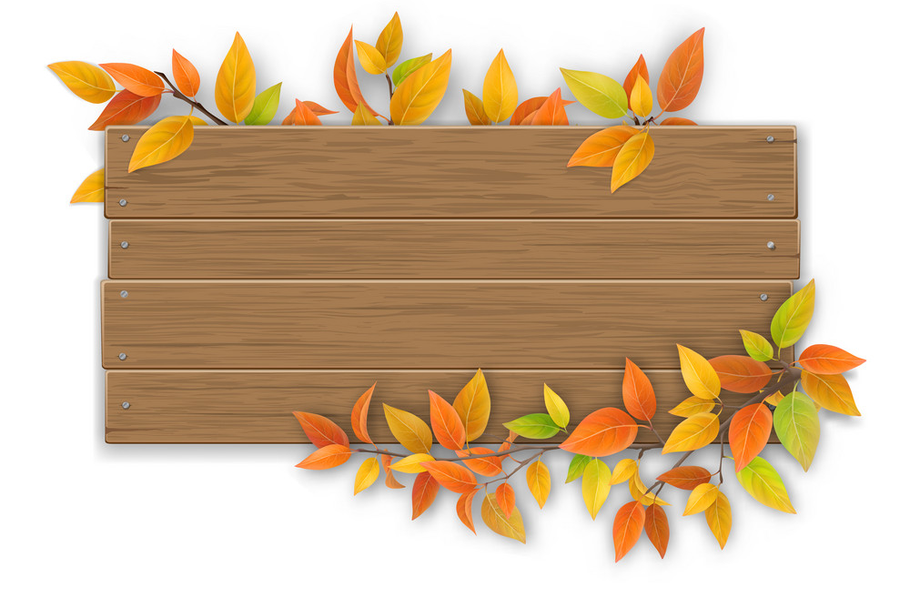



Сьогодні
11.12.2022
Усний рахунок. Гра «Листопад»
585
500 + 80 + 5
55
553
783

Slide 2
Сьогодні
11.12.2022
Усний рахунок. Гра «Листопад»
800
700 + 80 + 3
73
873
783

Slide 3
Сьогодні
11.12.2022
Усний рахунок. Гра «Листопад»
873
900 +70 + 3
93
973
773

Slide 4
Сьогодні
11.12.2022
Усний рахунок. Гра «Листопад»
73
90 + 5
95
87
83

Slide 5


Сьогодні
11.12.2022
Усний рахунок. Гра «Листопад»
74
70 + 4
47
704
407

Slide 6
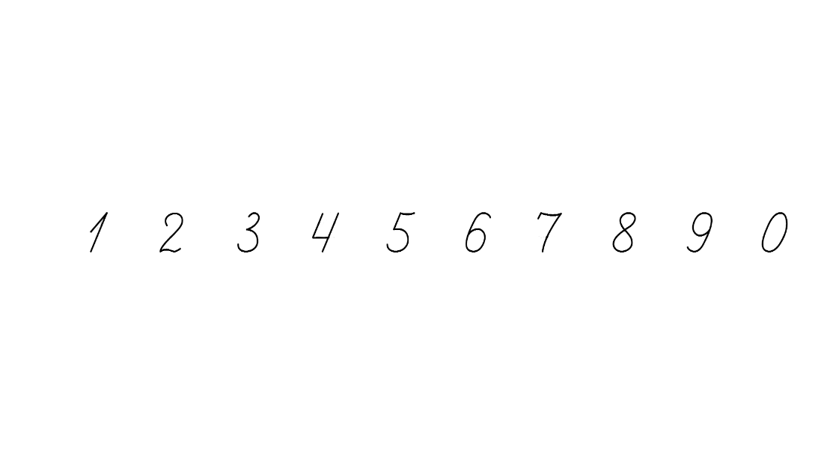

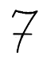
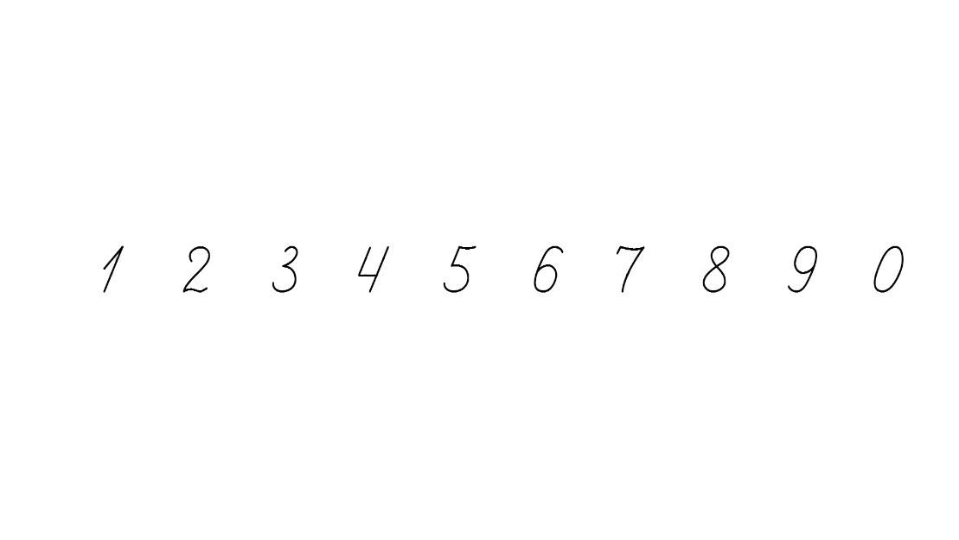
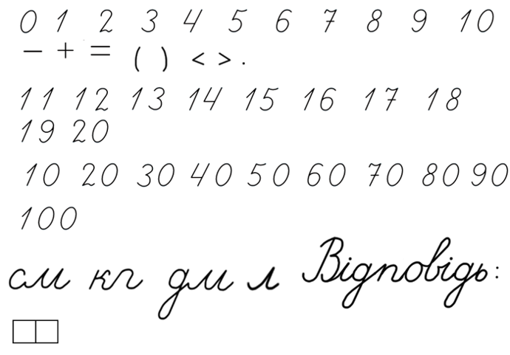
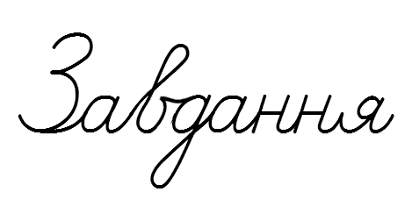
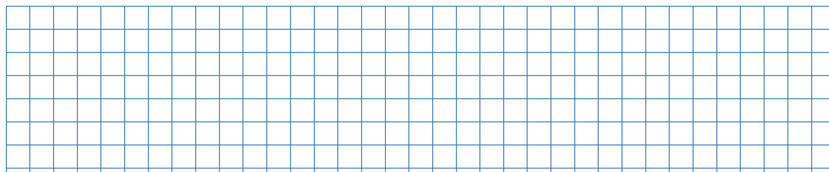
Сьогодні
Запиши число, у якому:
11.12.2022
6 с. і 2 д.
3 с. і 8 од.
4 с. 7 д. і 2 од.
9 с. 3 д. і 8 од
9 с. і 4 д.
7 с. і 5 од.
Підручник.
Завдання
570
Підручник.
Сторінка
102

Slide 7
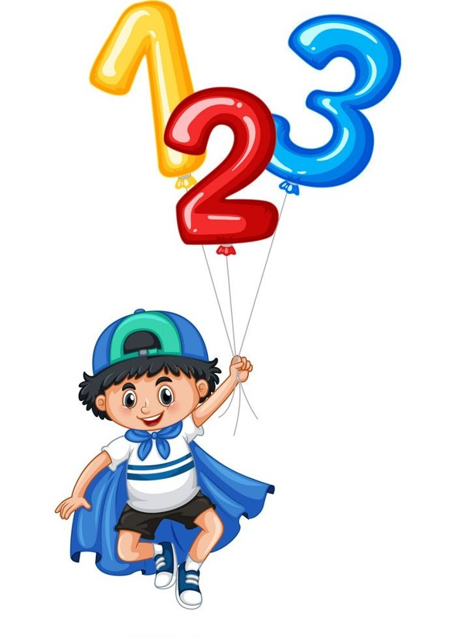
Сьогодні
Назви числа від 897 до 905.
11.12.2022
897
898
899
900
Підручник.
Завдання
571
901
902
903
904
905
Підручник.
Сторінка
102

Slide 8
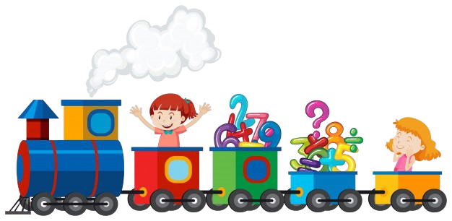
Сьогодні
Запиши всі числа, що розміщені між числами 457 і 462.
11.12.2022
Підручник.
Завдання
572
Підручник.
Сторінка
102

Slide 9
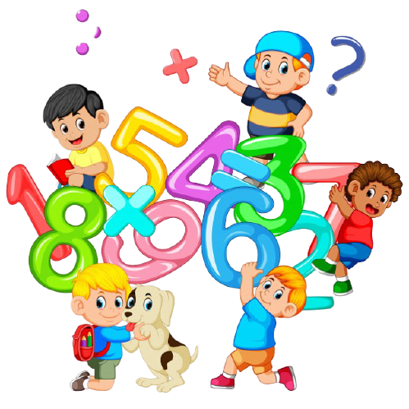
Сьогодні
Знайди значення виразів..
11.12.2022
100 + 30 + 1
500 + 20 +7
40 + 3
Підручник.
Завдання
573
400 + 3
Підручник.
Сторінка
102

Slide 10
Сьогодні
Знайди значення виразів..
11.12.2022
80 + 1
800 + 1
600 + 30
Підручник.
Завдання
573
600 + 3
Підручник.
Сторінка
102

Slide 11

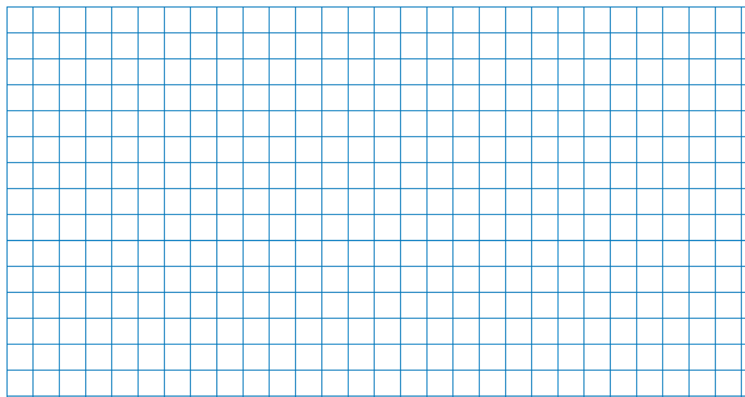
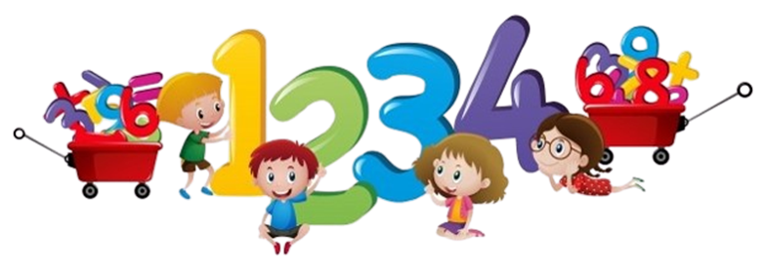
Сьогодні
Знайди значення виразів.
11.12.2022
:
·
:
(
)
:
·
Підручник.Вирази.
574
Підручник.
Сторінка
102

Slide 12

Сьогодні
На картках, що стоять у ящиках, записані розрядні числа — сотні, десятки, одиниці.
11.12.2022
Підручник.
Завдання
575
Який колір картки позначає розряд сотень? розряд десятків? розряд одиниць?
Підручник.
Сторінка
102

Slide 13

Сьогодні
11.12.2022
Кожна дитина взяла три будь-які картки. Розглянь малюнки й визнач, яке число утворилось
у кожного. Запиши ці числа.
3 с.
7од.
5од.
Підручник.
Завдання
575
Ілона
Підручник.
Сторінка
102

Slide 14
Сьогодні
11.12.2022
Підручник.
Завдання.
575
Підручник.
Сторінка
102

Slide 15
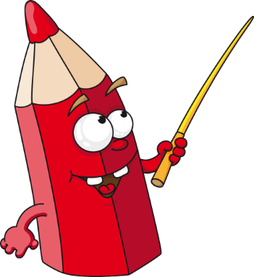

Сьогодні
11.12.2022
Розв’яжи задачу
Перший робітник виготовляє 12 деталей
за 3 год, а другий — за 4 год. Хто з них виготовляє більше деталей за 1 год? На скільки деталей більше?
Підручник.
Задача
576
Підручник.
Сторінка
103

Slide 16




Сьогодні
11.12.2022
Розв′язання.
)
:
(д.)
- за годину виготовляє перший робітник.
)
:
(д.)
- за годину виготовляє другий робітник.
)
(д.)
Підручник.
Задача
576
на 1 деталь більше виготовляє перший робітник
Підручник.
Сторінка
103

Slide 17
Сьогодні
11.12.2022
Розв’яжи задачу
Один робітник виготовляє за 1 год 8 деталей, а інший — на 3 деталі більше. Скільки деталей виготовляють два робітники за 1 год, працюючи
разом?
Підручник.
Задача
577
Підручник.
Сторінка
103

Slide 18
Сьогодні
11.12.2022
Розв′язання.
)
(д.)
- виготовляє другий робітник за1 год.
)
(д.)
19 деталей виготовляють два робітники
Підручник.
Задача
577
за 1 годину.
Підручник.
Сторінка
103

Slide 19
Сьогодні
11.12.2022
(для відкриття інтерактивного завдання натисніть на помаранчевий прямокутник)
Відкрити онлайнове інтерактивне завдання

